Slide 1

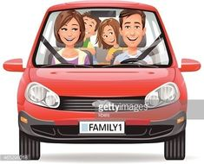
БЕЗОПАСНОСТ НА ДВИЖЕНИЕТО ПО ПЪТИЩАТА
▶ ЗА ДЕЦА И РОДИТЕЛИ

Slide 2
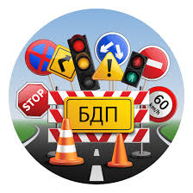
Уважаеми родители,
Ние, екипът на ДГ„Пролет“, с. Мосомище
насочваме вашето внимание върху темата за
безопастността на движението, поради нарастващия брой пътни инциденти с деца.

Slide 3
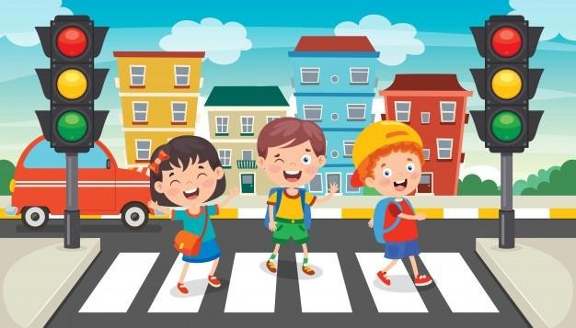
КАК ДА ОПАЗИМ ДЕЦАТА НА ПЪТЯ
Скъпи родители,
Децата са активни участници в движението и отговорност за тяхната безопасност на улицата носим всички ние - родители, учители и водачи.
За да опазим живота на децата на пътя Вие трябва да спазвате следните основни правила:
придружавайте задължително Вашето дете до училище и детска градина, като му разяснявате постоянно правилата за движение на пешеходците, местата за пресичане на пътното платно и кръстовищата около детската градина, значението на светлините на светофара;

Slide 4
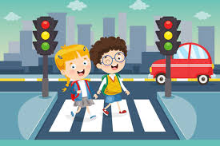
! контролирайте лично, дали детето спазва Вашите указания за пресичане;
! обяснете на детето си, че не бива да пресича пред спрял на спирка автобус и зад паркиран на улицата автомобил;
! използвайте времето на пътуванията, за да обяснявате нагледно това, което се вижда на пътното платно - пътните знаци, грешките и опасното поведение на възрастни и деца на улицата;
! използвайте всеки подходящ момент, за да припомните на детето си правилата за безопасно движение на пешеходците;
! убедете се,
че преди детето Ви да излезе да кара
велосипед или ролкови кънки, то е облечено с необходимите предпазни средства и към дрехите му има прикрепени светлоотразителни елементи.

Slide 5
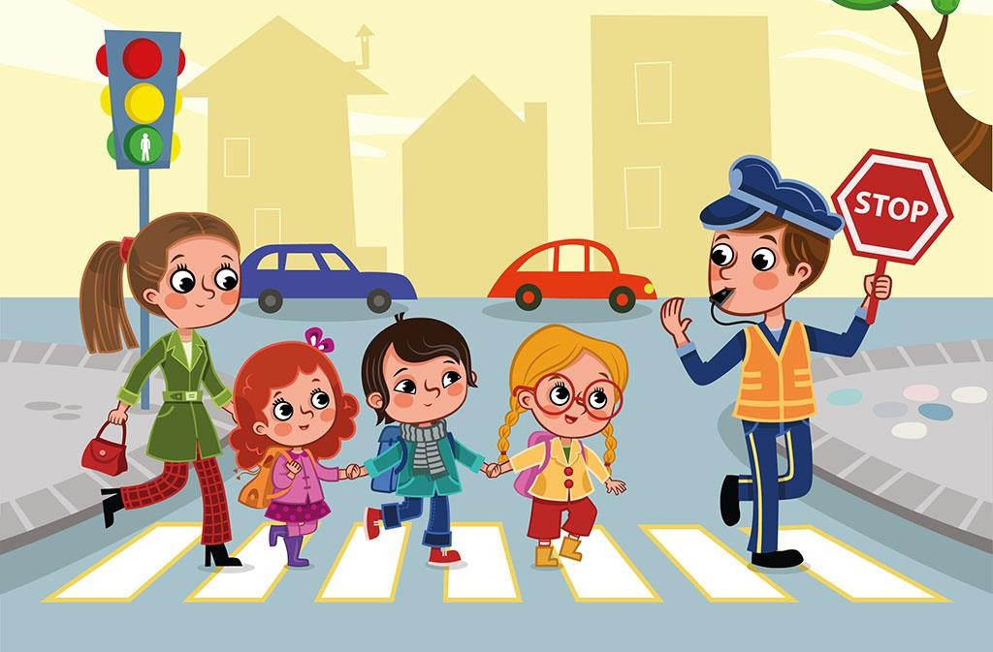
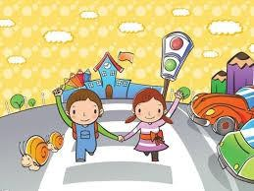
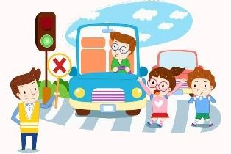
Познаването на правилата по безопасност на движението все още не ги прави част от поведението на Вашето дете. То трябва да се научи да мисли, да действа и да взема решения като участник в движението, а това става с практически упражнения, най-добре под формата на игри или състезания с родителя (например - кой пръв ще забележи пешеходец в нарушение).

Slide 6

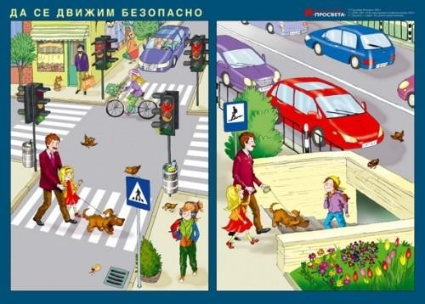
Като водачи на пътни превозни средства Вие трябва:
! Да познавате и очаквате възможните реакции на децата, когато
са на улицата или близо до нея;
! Да карате с безопасна скорост, за да не се стигне до опасна ситуация или пътна злополука;
! Да намалявате скоростта, когато на и край платното се намира дете;
! Да не возите малки деца на предната седалка.

Slide 7
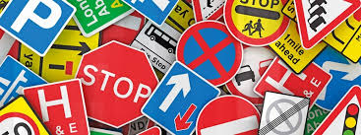
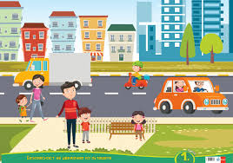
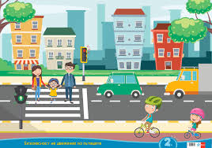
Не забравяйте, че децата са уязвими на пътя, просто защото са си деца. Те могат да знаят отлично пътните знаци, теорията на безопасността, може да печелят конкурси по познаване правилата на движение, но в крайна сметка са подвластни на своята детска природа. Щом са увлечени в игра или оживен разговор с приятели, се втурват през платното, забравили, че трябва да се оглеждат за приближаващи моторни средства. Играта напълно владее тяхното съзнание. Реакциите им са непредвидими и внезапни.

Slide 8
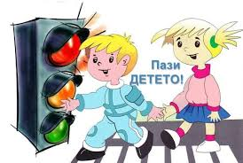
ДГ“ПРОЛЕТ“, с. мосомище
ПРИЗОВАВА:
ДА БЪДЕМ РАЗУМНИ, ПРЕДВИДЛИВИ И ДА НАМАЛИМ СКОРОСТТА ...,
ЗА ДА ЗАПАЗИМ ЖИВОТА!!!

